Slide 1
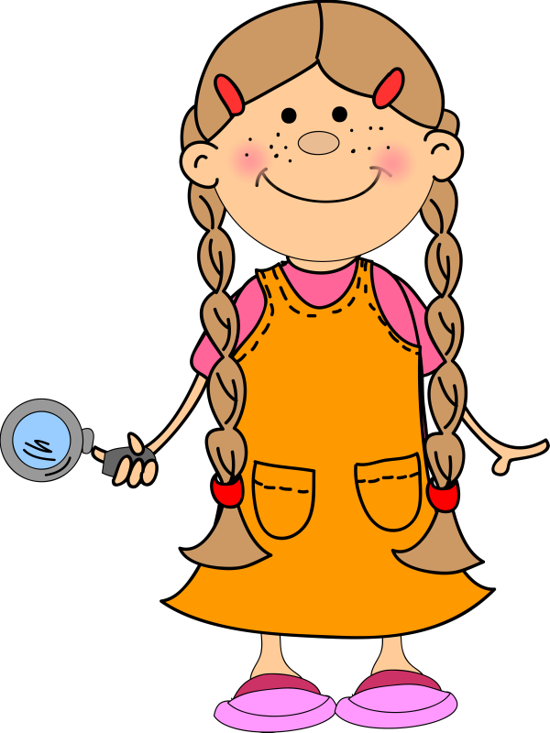
Урок 17
Омонимы
Выполнил:
учитель начальных классов
Ермолина А.С.

Slide 2
Настрой на урок
Не откладывай на завтра то, что …
можно сделать СЕГОДНЯ!

Slide 3

Выполнить задание и найти буквы
ш фер
в гон
м роз
т пор
в кзал
Вставить пропущенные буквы
о
…
Записать гласную букву - а с первой буквой второго и пятого слова. Она обозначает парный звонкий согласный звук.
Аа Ааа Аааа Ааааа
Ва Ваа Вааа Ваааа
Найти в словах общее
а
…
имена существительные;
в каждом слове непроверяемая
безударная гласная;
двусложные слова;
ударение на второй слог
Аа Ааа Аааа Ааааа …
Ва Ваа Вааа Ваааа …
о
…
Буквы А, В.
о
…
о
Найти «лишнее» слово
…
у всех слов непроверяемая безударная гласная – о, кроме слова вагон. Это слово «лишнее»

Slide 4
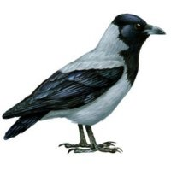
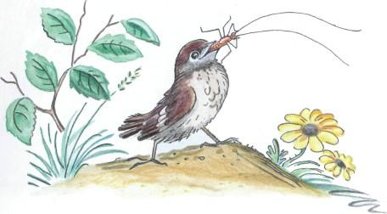
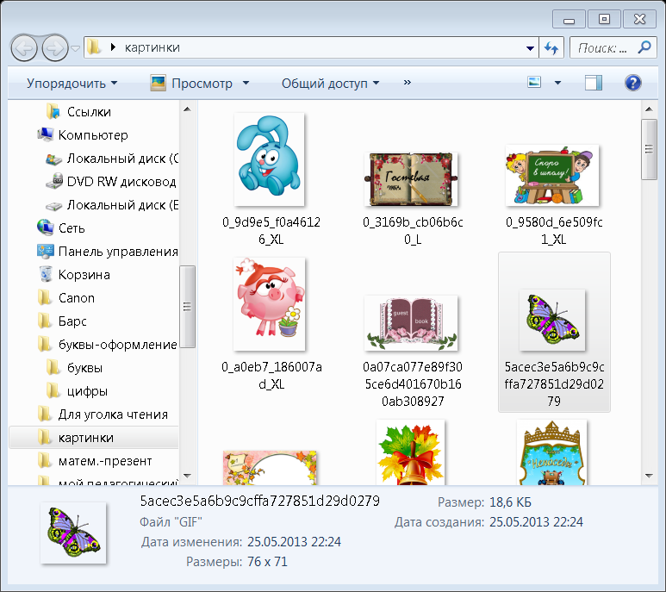
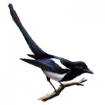
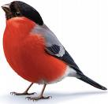
ВОРОБЕЙ
Проверь себя
Проверь себя
ВОРОНА
Проверь себя
СОРОКА
Проверь себя
СНЕГИРЬ

Slide 5
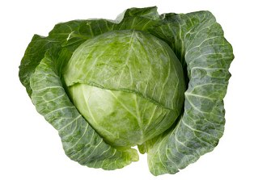
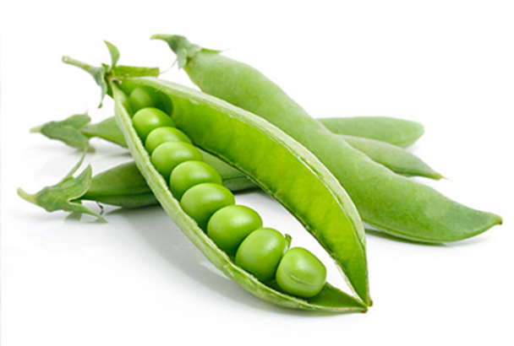
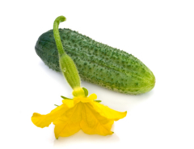
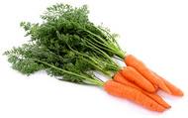
Проверь себя
ГОРОХ
Проверь себя
КАПУСТА
Проверь себя
МОРКОВЬ
Проверь себя
ОГУРЕЦ

Slide 6

Правила
Слова-друзья
Слова-спорщики
Синонимы – это слова, близкие
по смыслу
Антонимы – это слова, противоположные по смыслу

Slide 7
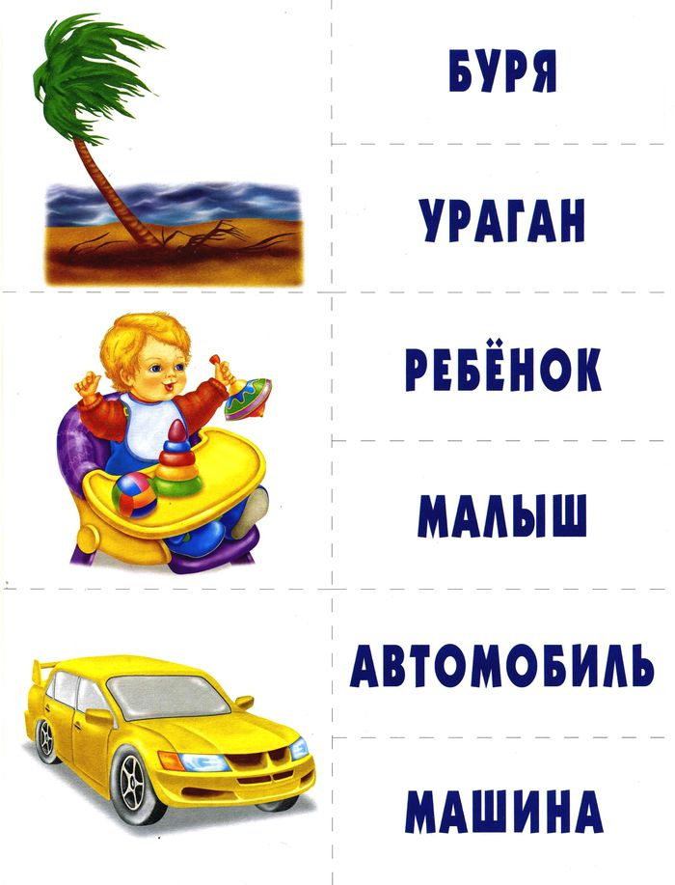
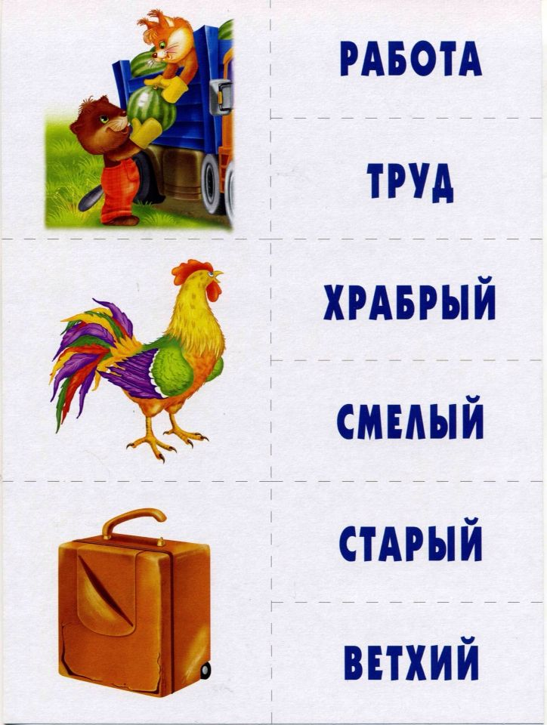
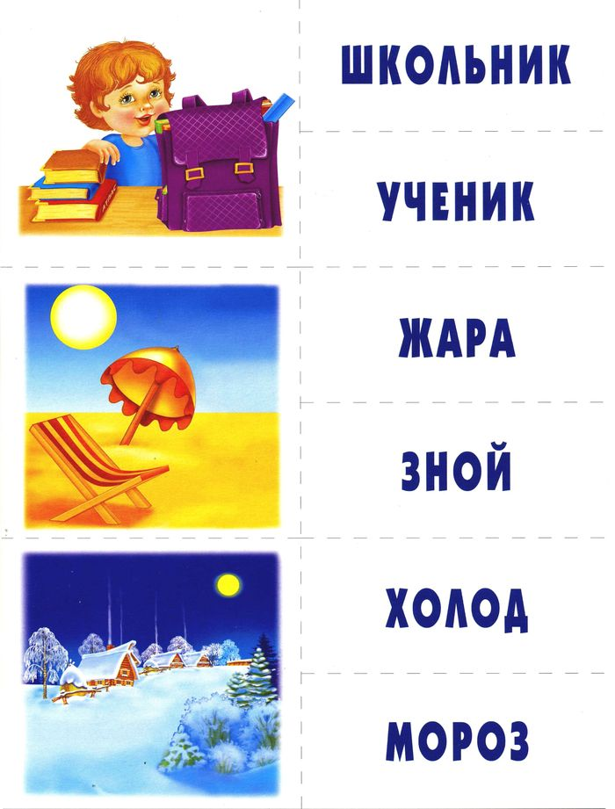
Подбери синонимы

Slide 8
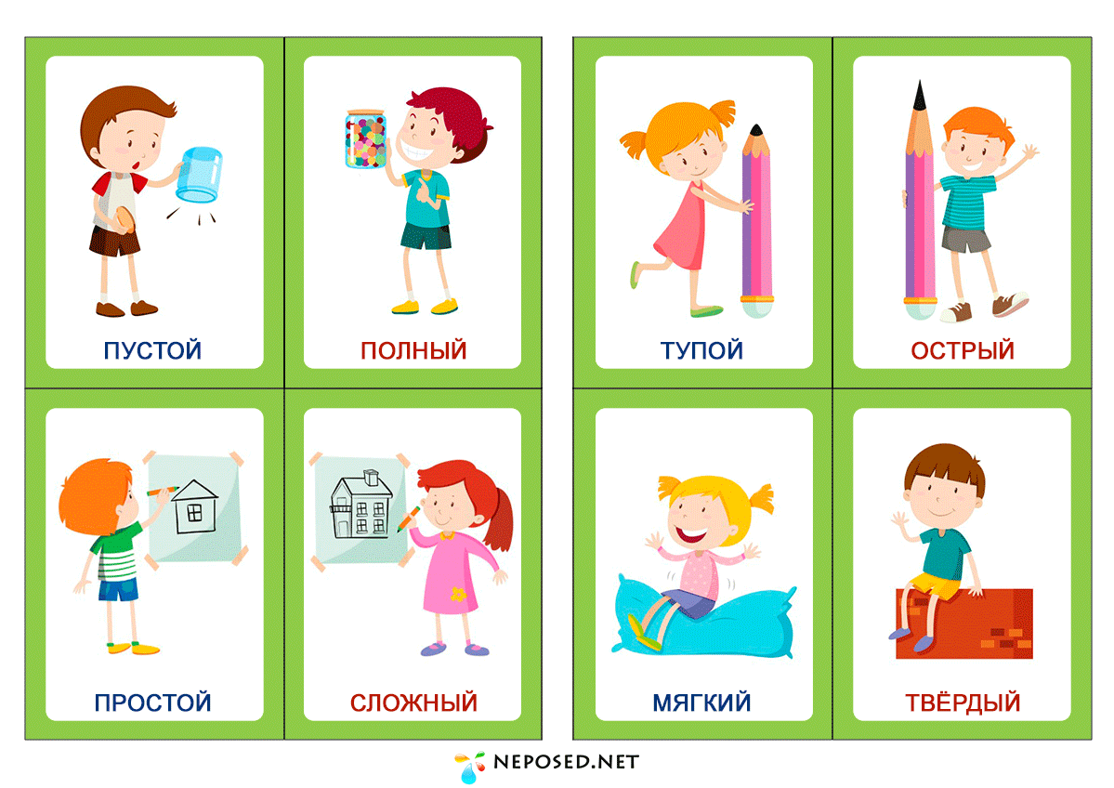
Подбери антонимы

Slide 9
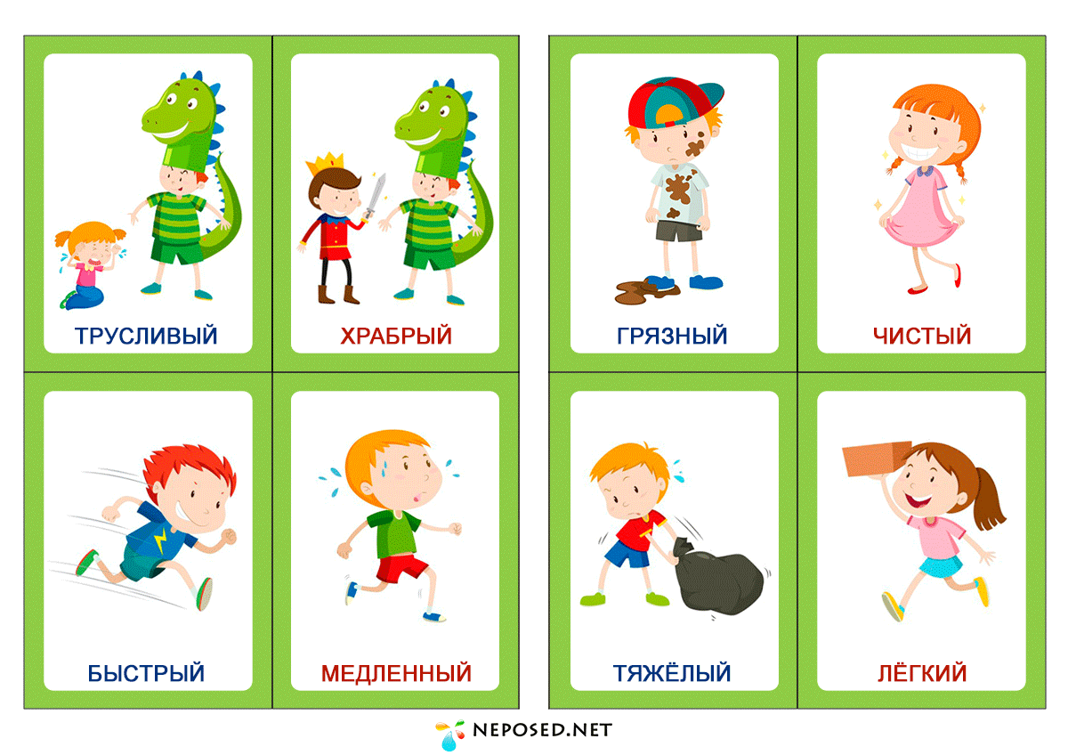
Подбери антонимы

Slide 10
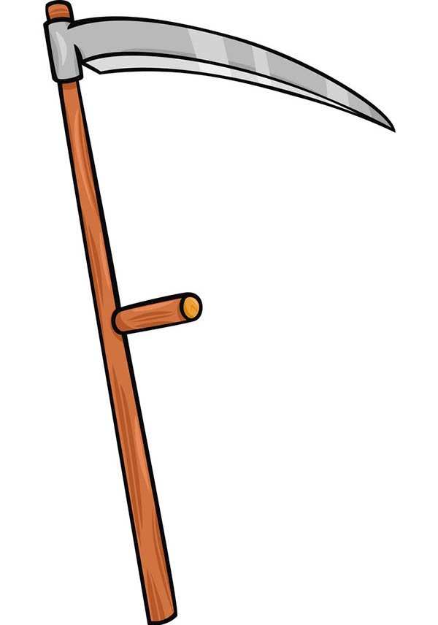
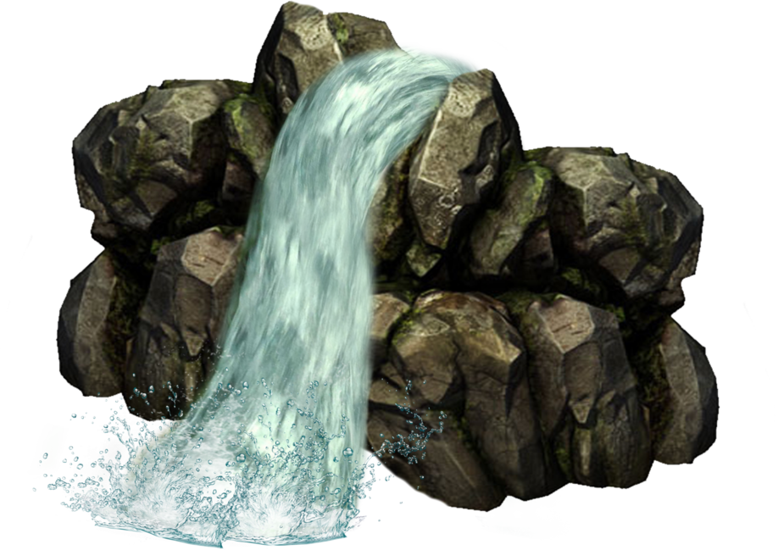
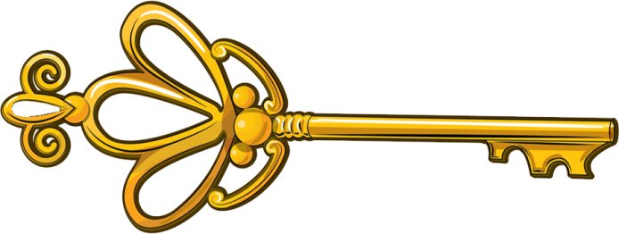
Что это?

Slide 11

Тема урока
ОМОНИМЫ

Slide 12
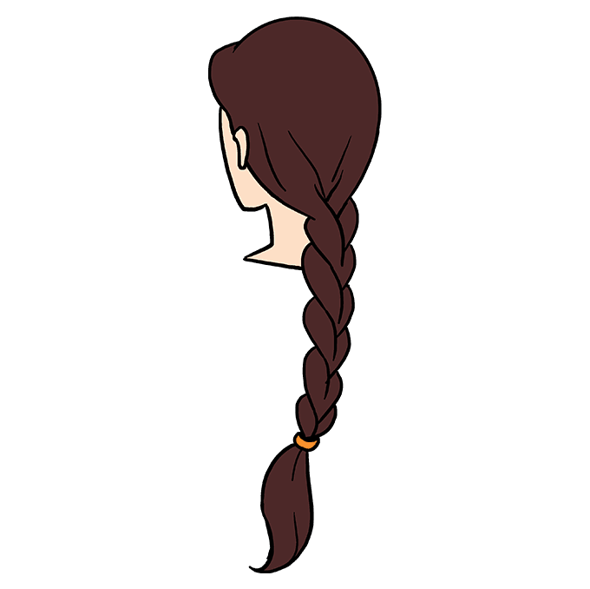

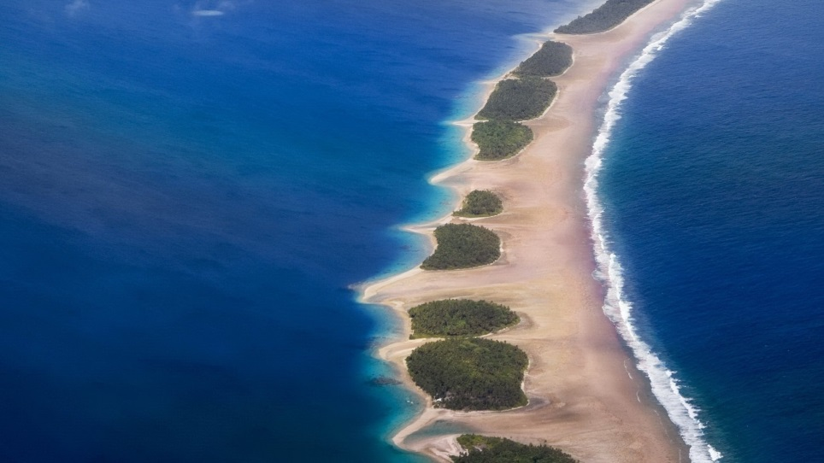
Придумай предложения
Объясни
1
Коса
причёска
2
коса
инструмент
коса
суши полоса
3

Slide 13
Правило
Омонимы – это слова, которые ……………….. и ……………. одинаково, но имеют ….…..…. лексические значения
произносятся
пишутся
разные

Slide 14
Что делать, если мы не знаем значение слов?

Slide 15
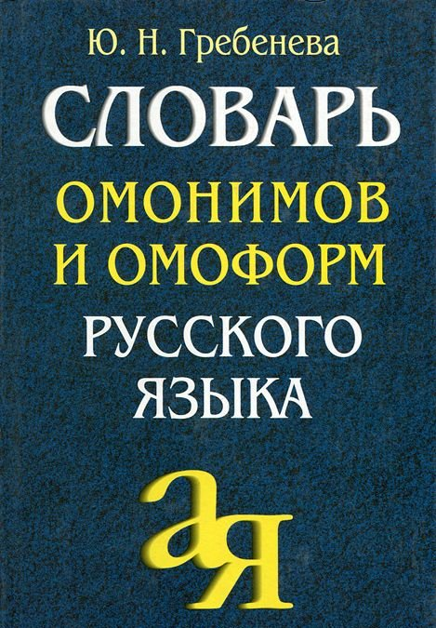
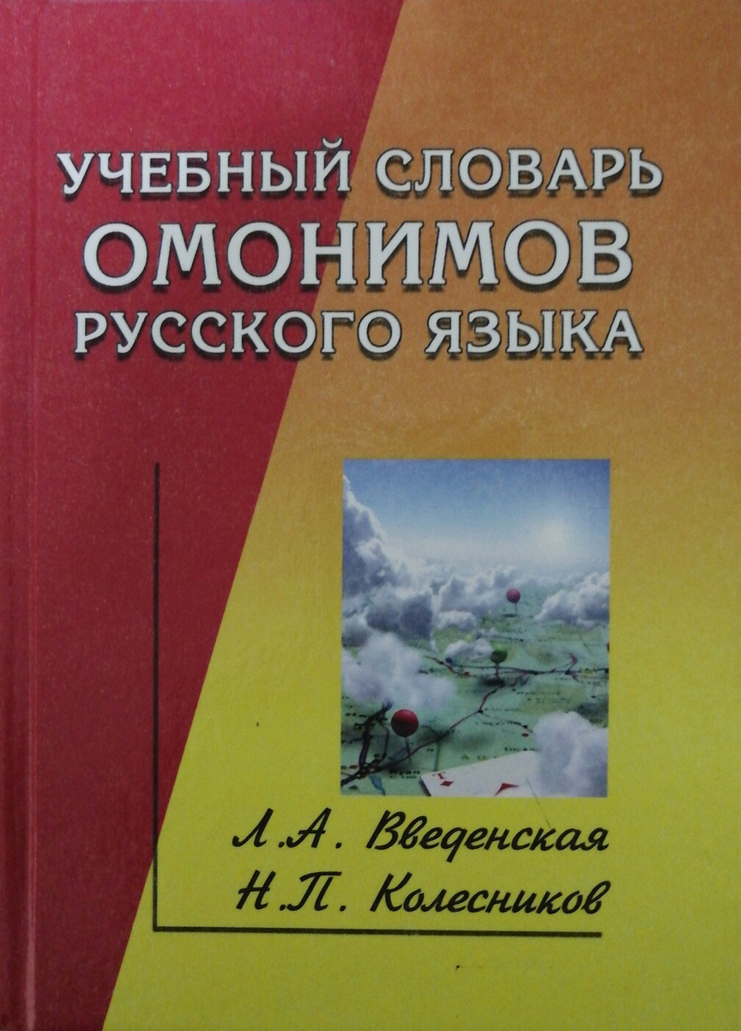
С.156

Slide 16
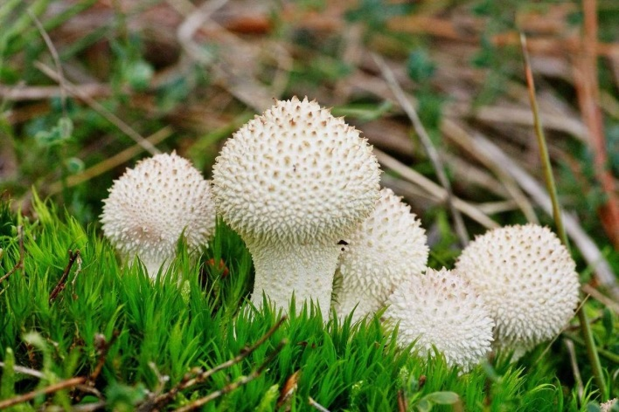
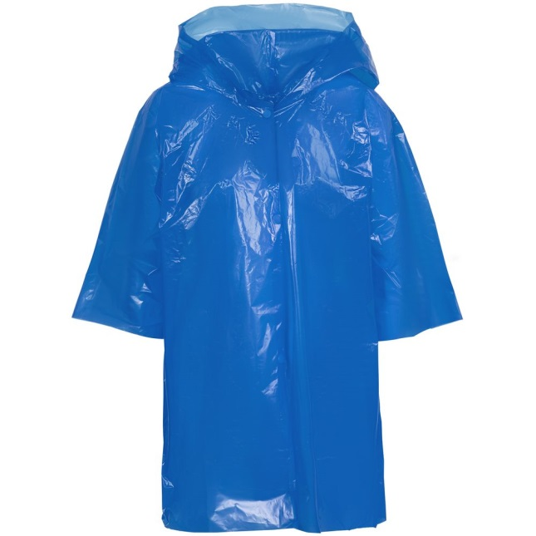
Объясните
дождевик
1
гриб
дождевик
2
плащ

Slide 17
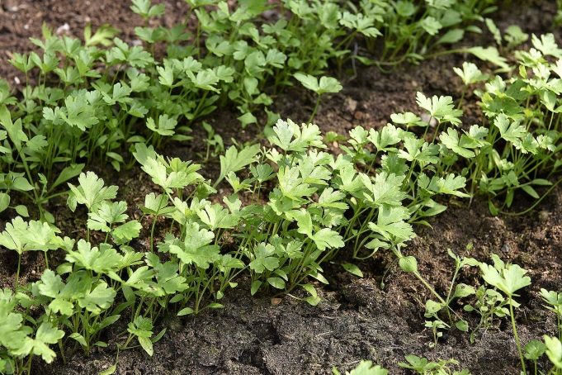
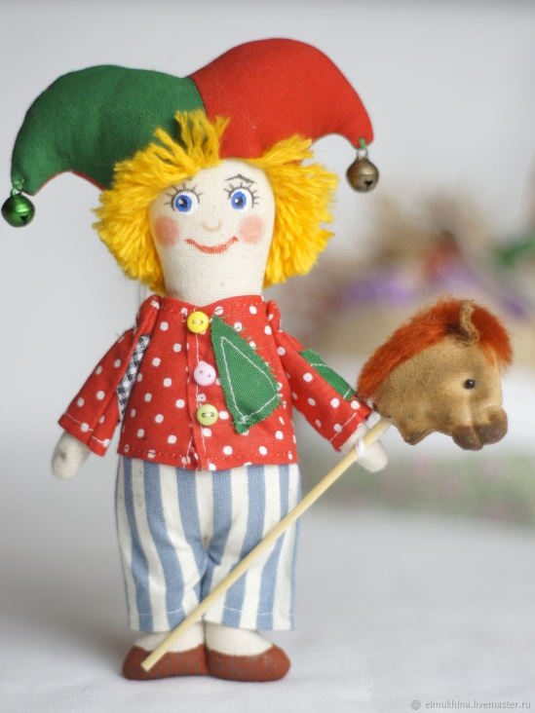
Объясните
петрушка
1
растение
петрушка
кукла
2

Slide 18
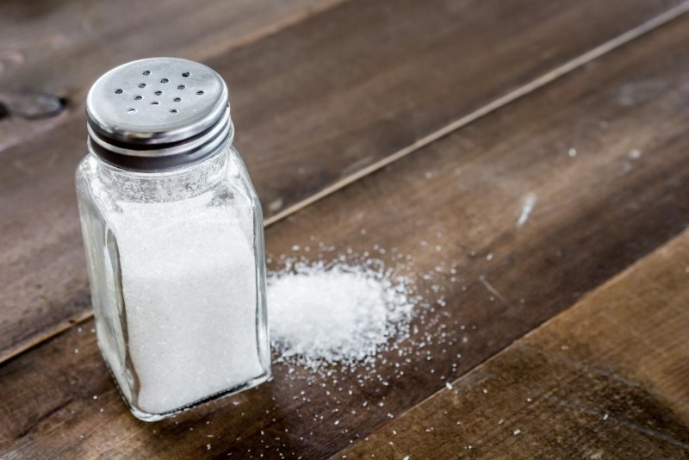
Подбери предложение, объясни
Сестра насыпала в солонку соль.

Slide 19
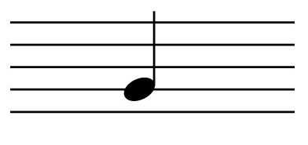
Подбери предложение, объясни
Девочка играла ноту соль.

Slide 20
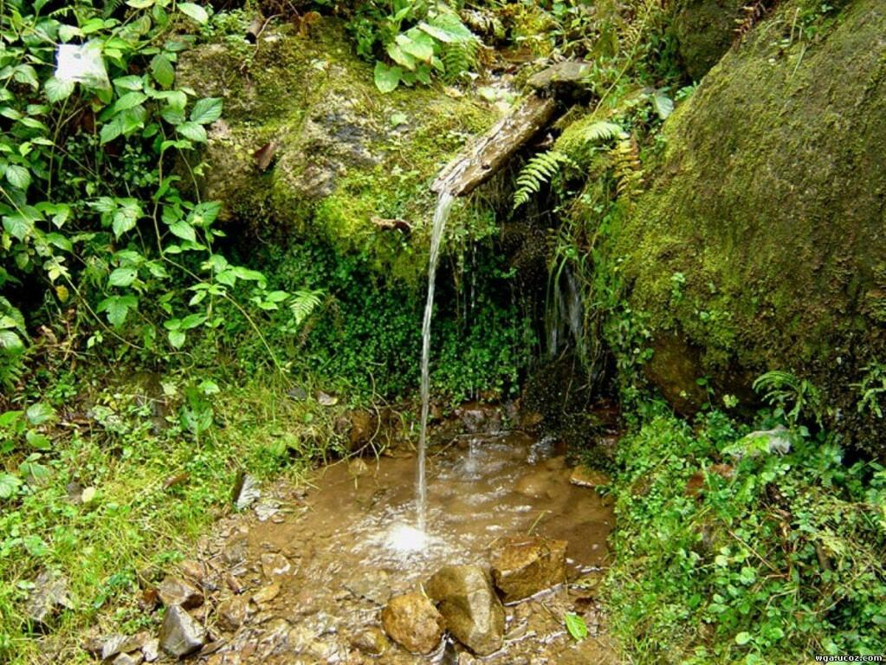
Подбери предложение, объясни
Из-под земли бил горячий ключ.

Slide 21
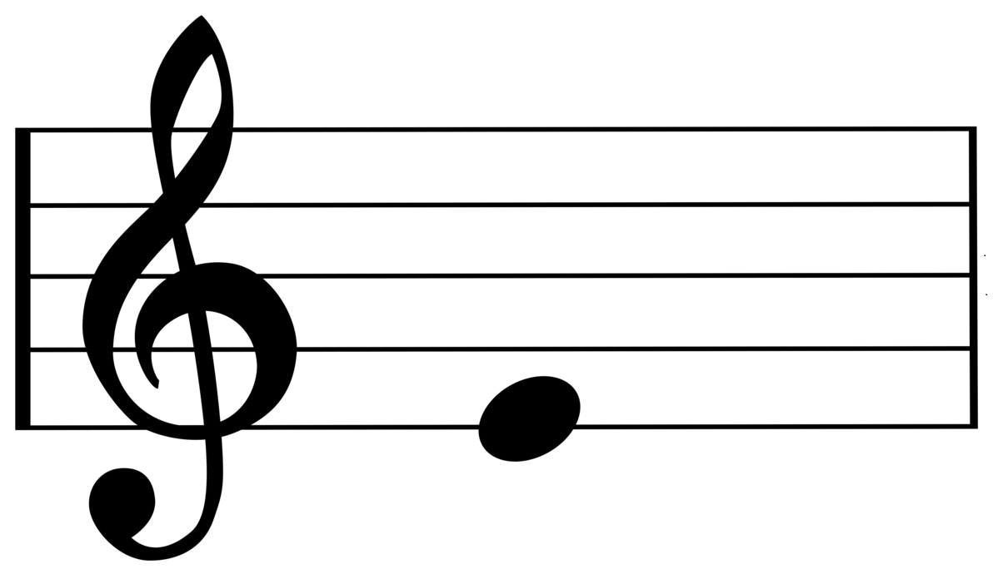
Подбери предложение, объясни
Таня нарисовала в тетради скрипичный ключ.

Slide 22
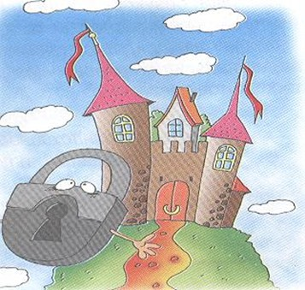
Некоторые слова пишутся одинаково, а произносятся по-разному:
замок – замок,
парить (овощи) – парить (в облаках).
Это омографы
/т.е. в буквальном переводе с греч. «одинаково пишущиеся»).
Бывает и наоборот: слова одинаково произносятся, а писать их надо по-разному: пруд и прут, метал и металл, пять и пядь (семи пядей во лбу).
Это – омофоны (т.е. «одинаково звучащие»).

Slide 23
        Среди омофонов много таких пар, которые совпадают не во всех своих формах, а в некоторых или даже в одной.
Действительно, стоит начать изменять слова пруд и прут по падежам и числам, как сразу же обнаружится разница в их звучании: у пруда, к пруду - два прута, ударил прутом.
Если вы произносите: «Три!», то это можно понять и как числительное (три рубля, три книги), и как глагол (Три сильнее!) Но совпадают не все формы этих слов: тереть, тёр – трёх, тремя. Одинаковые формы разных слов называют омоформами.

Slide 24
Итак, выясним,
что удалось запомнить
Омонимы -
это слова, которые звучат и пишутся одинаково.
Омографы -
слова, которые пишутся одинаково, а произносятся по-разному.
Омофоны -
слова, которые одинаково произносим, а пишем по-разному.
Омоформы -
это одинаковые формы
разных слов.

Slide 25
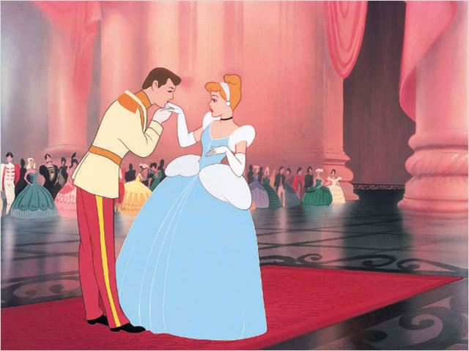
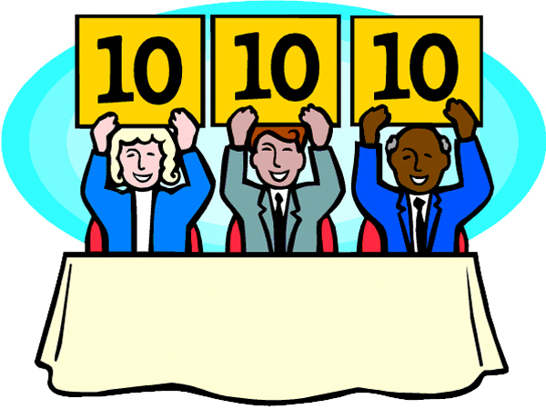
бал
балл
омонимы
омографы
омофоны
омоформы

Slide 26
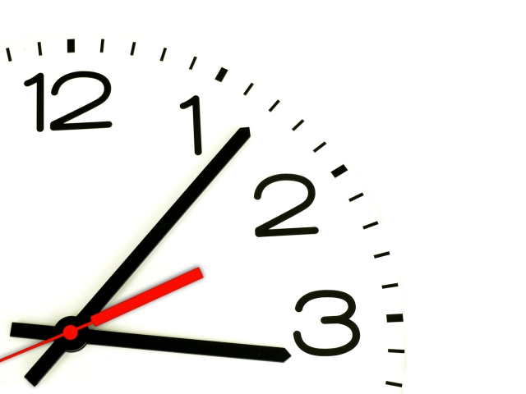
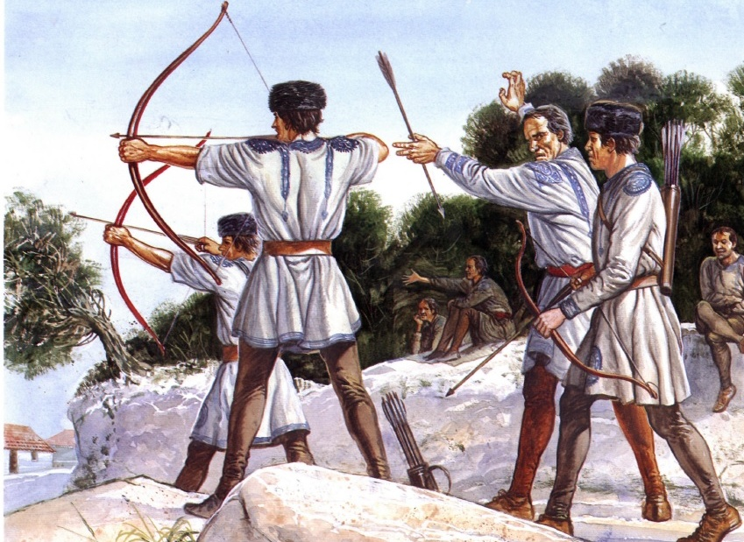
стрелки
стрелки
омонимы
омографы
омофоны
омоформы

Slide 27
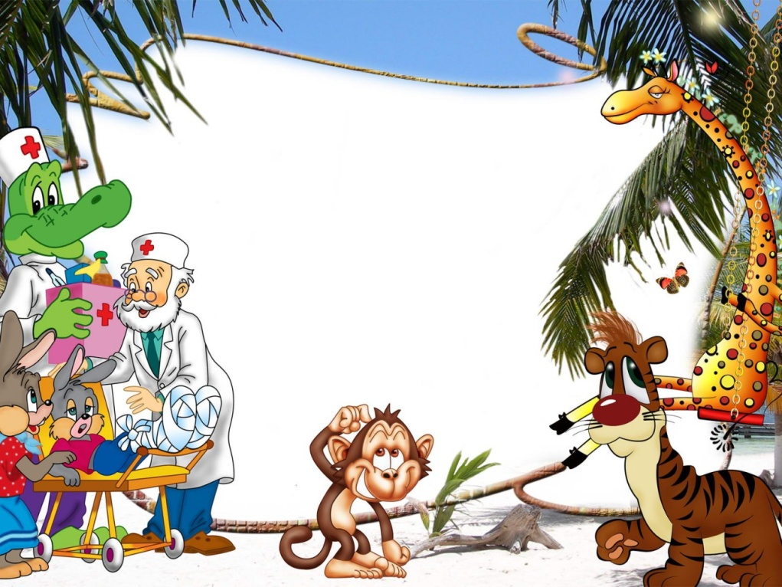
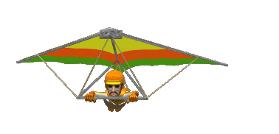
Лечу
зверей
Лечу (лечит)
Лечу (летит)
омонимы
омографы
омофоны
омоформы

Slide 28
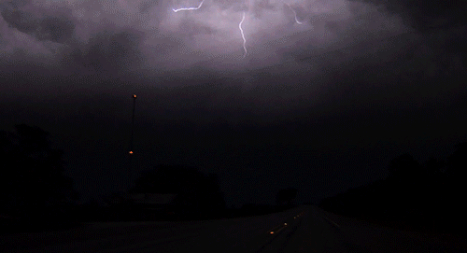
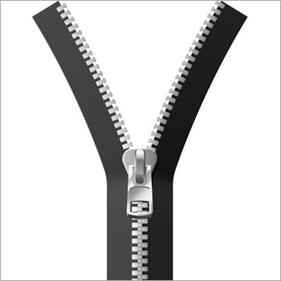
молния
молния
омонимы
омографы
омофоны
омоформы

Slide 29

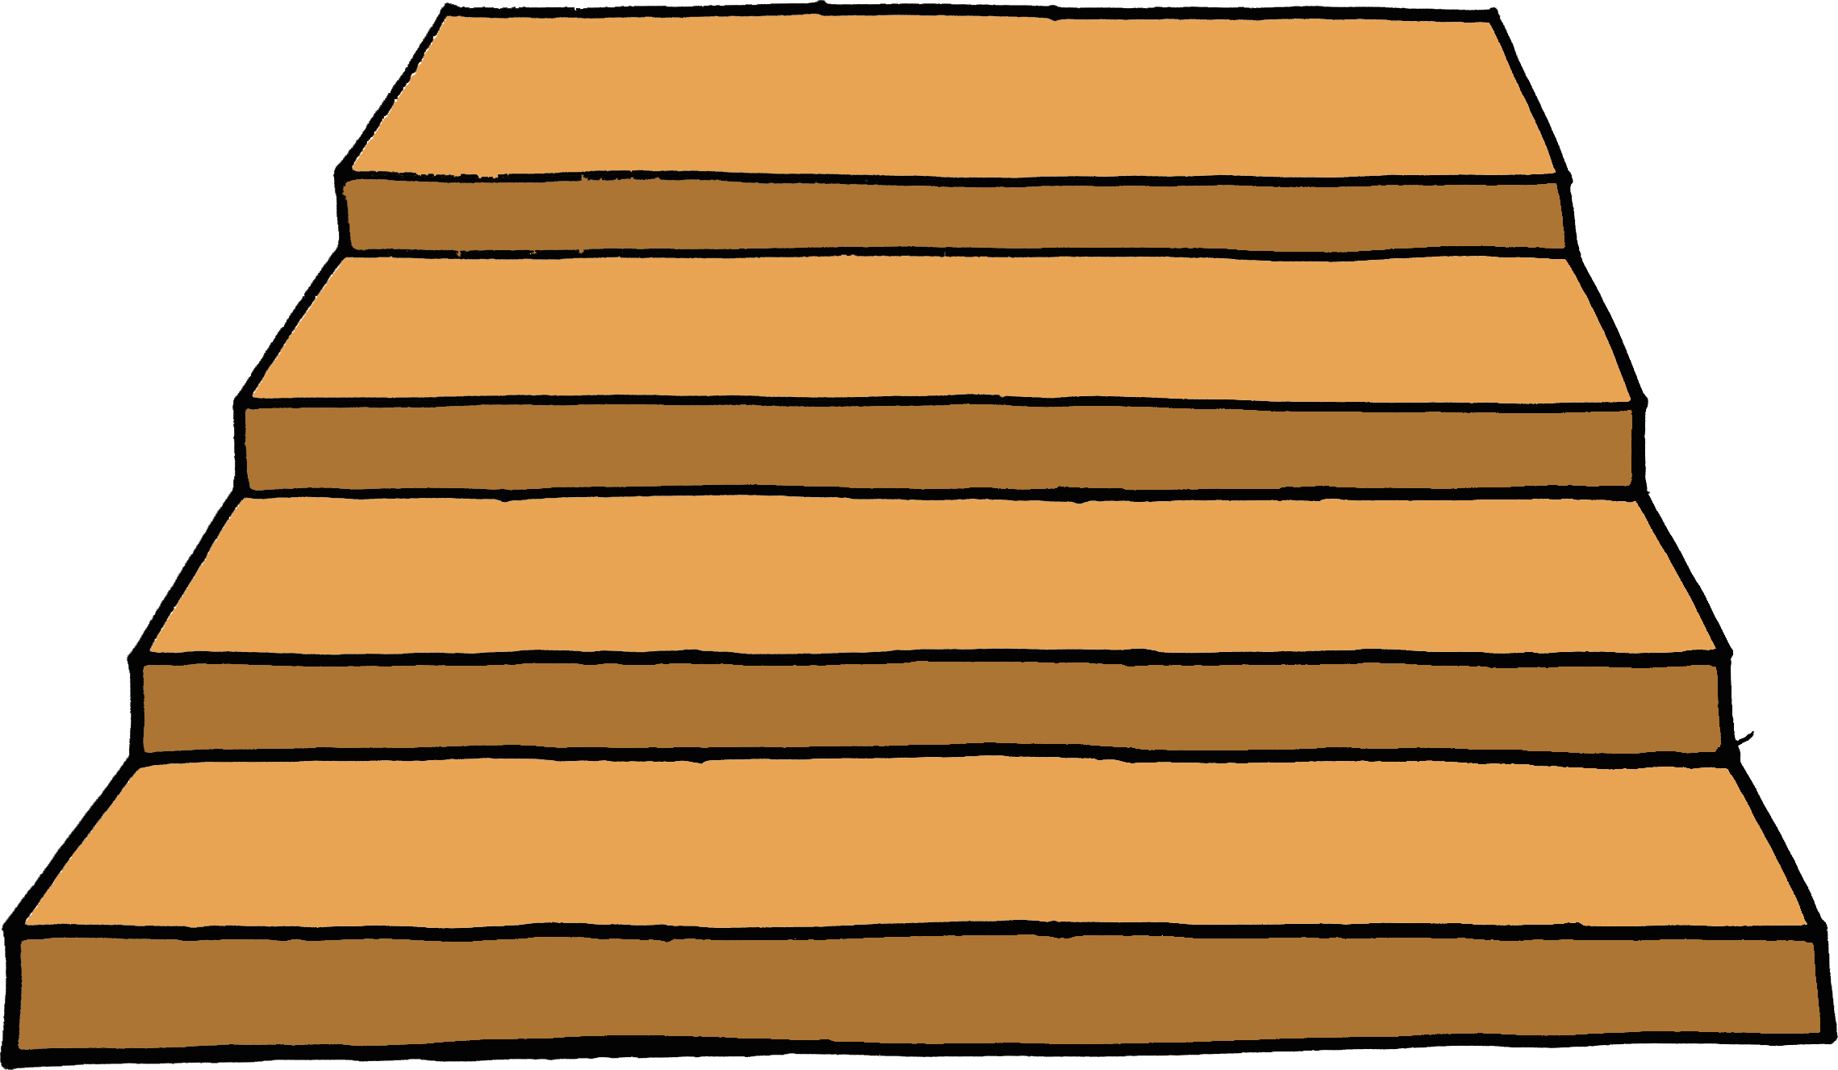
Самооценка
конец урока
начало урока

Slide 30
Итог урока
Оказывается есть такие слова …
Теперь могу привести примеры омонимов

